Slide 1

Школа пациента с бронхиальной астмой

Slide 2

Занятие 2
Цель 2-го занятия
изучить методы контроля бронхиальной астмы,
изучить причины недостаточного контроля астмы,
изучить правила проведения пикфлоуметрии и принципы ее оценки

Slide 3

Вводная часть
Терапия бронхиальной астмы преследует цель - добиться контроля над заболеванием, обеспечить возможность ведения привычного образа жизни без ограничений и дискомфорта (без помех заниматься повседневной, профессиональной деятельностью, спортом и т.д.). Для оценки контроля заболевания разработаны специальные методы, которые на сегодняшний день доступны любому пациенту и применимы в домашних условиях.

Slide 4
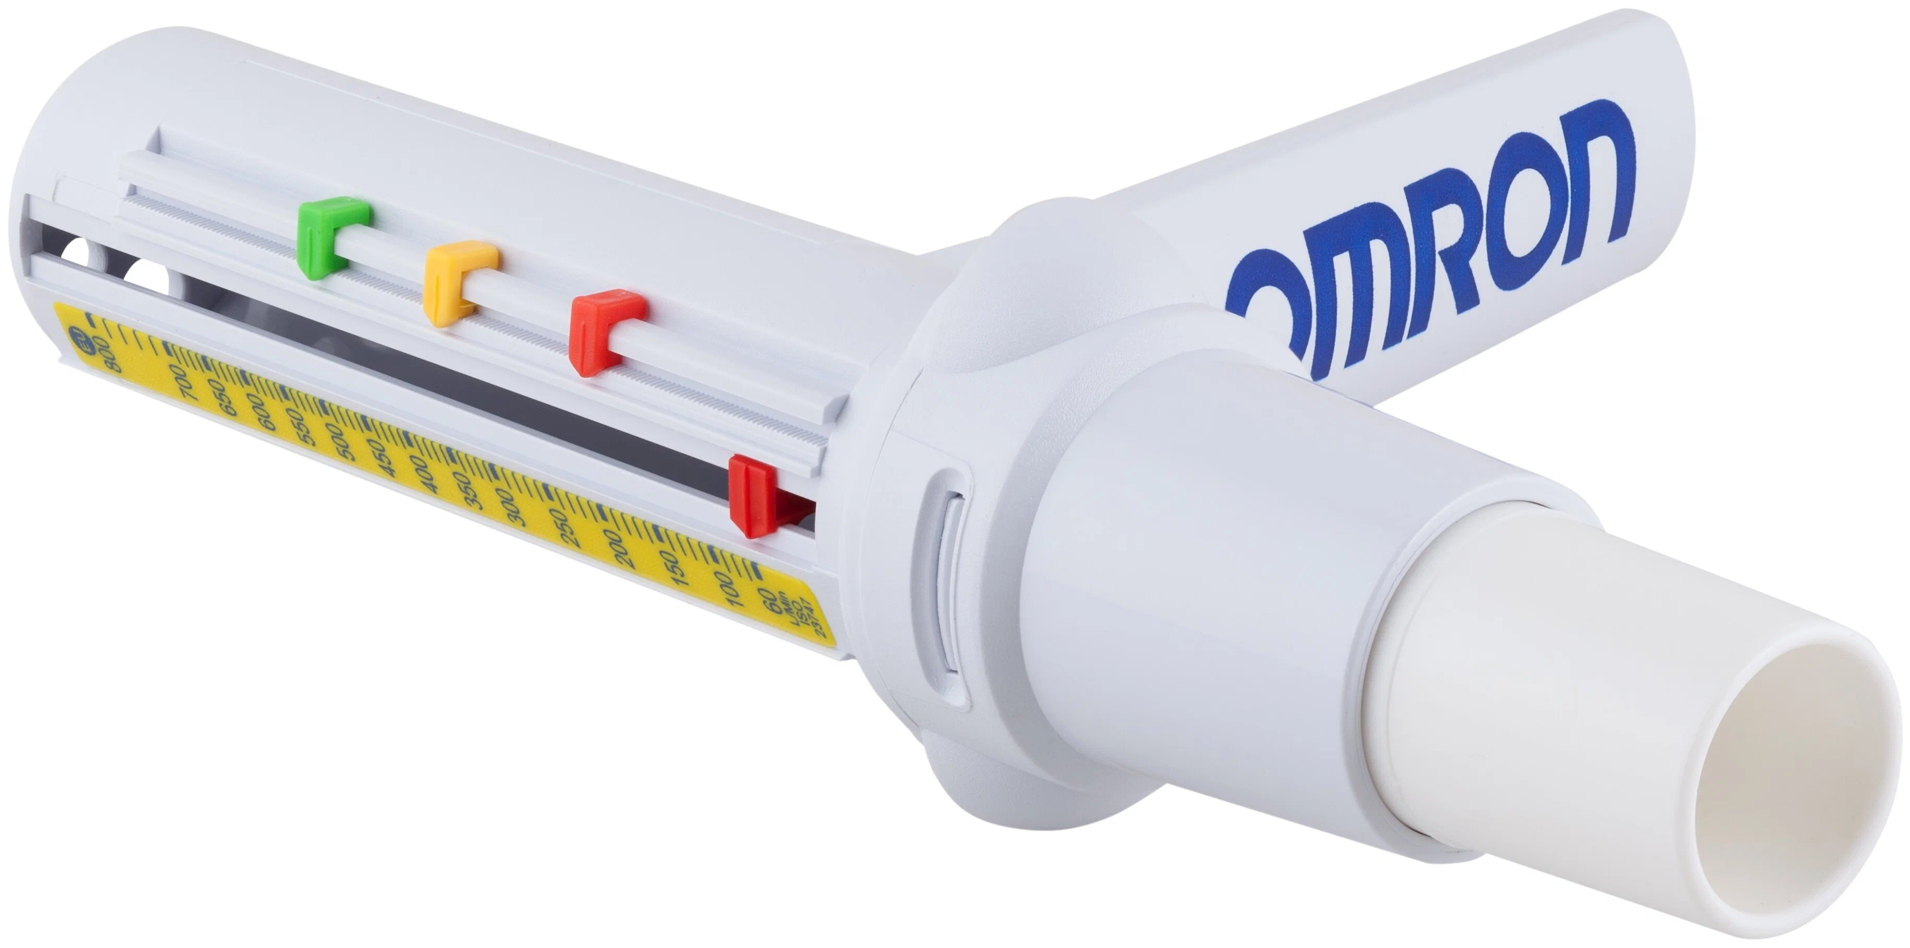
Пикфлоуметр
Основным проявлением бронхиальной астмы является бронхообструкция (сужение бронхов), которое может то появляться и усиливаться, то ослабевать и даже полностью исчезать.
Для сравнения, у больных с гипертонией артериальное давление может периодически повышаться или снижаться. Больные артериальной гипертонией для контроля АД используют тонометр, у больных же бронхиальной астмой есть свой прибор, позволяющий контролировать состояние - пикфлоуметр ( от английского «peak flow meter») – измеритель пиковой (максимально большой) объемной скорости, с которой человек может выдохнуть воздух из легких.

Slide 5
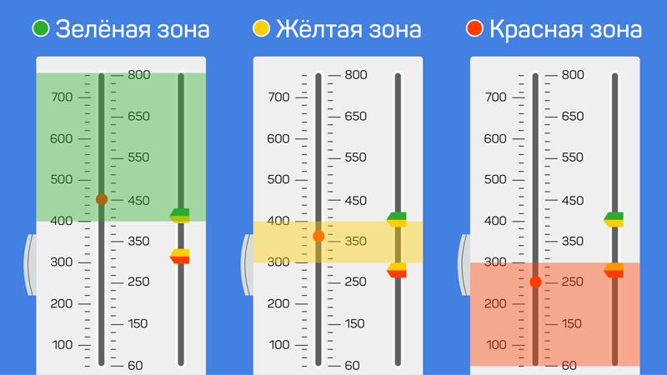
Пиковая скорость выдоха
Она говорит о том, насколько свободны бронхи. Во время приступа астмы бронхи сужаются, скорость движения воздуха уменьшается и значение ПСВ падает.
ПСВ необходимо измерять утром, сразу после пробуждения, до приема препаратов, обычно при этом получается близкое к минимальному значение ПСВ. Вечером ПСВ измеряется перед сном, как правило, получаются более высокие показатели. Суточную вариабельность ПСВ определяют как амплитуду ПСВ (разность между максимальными и минимальными значениями в течение дня), выраженную в процентах от средней за день ПСВ и усредненную за 1-2 недели.

Slide 6
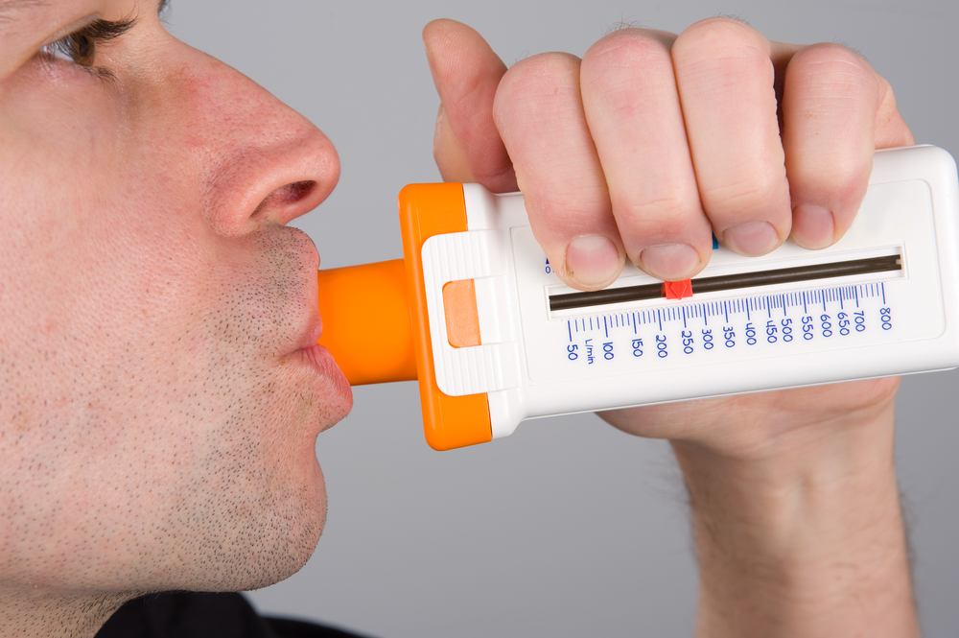
Пиковая скорость выдоха
Еще одним методом оценки вариабельности ПСВ является определение минимальной за 1 неделю ПСВ (измеряемой утром до приема бронхолитиков) в процентах от самого лучшего в этот же период показателя. Второй метод считается лучшим для оценки лабильности просвета дыхательных путей. Для того, чтобы определить свой лучший показатель ПСВ, необходимо сделать несколько измерений в период хорошего самочувствия в течение нескольких дней и вычислить среднее.

Slide 7
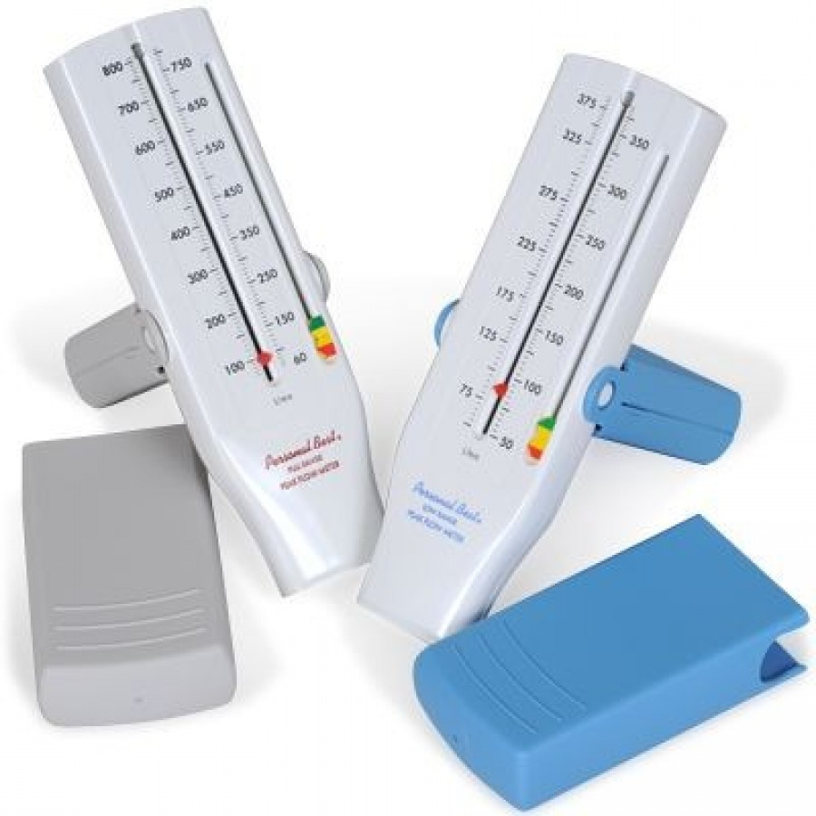
Для чего используют пикфлоуметр
С помощью пикфлоуметра можно оценить свое текущее состояние и эффективность лечения, предвидеть надвигающийся приступ астмы. Пикфлоуметр может помочь выяснить, что именно приводит к ухудшению состояния. Это может быть физическая нагрузка, контакт с аллергеном, стрессовая ситуация и т.д. Следя за изменениями ПСВ, можно исключить факторы, вызывающие ухудшение состояния.

Slide 8
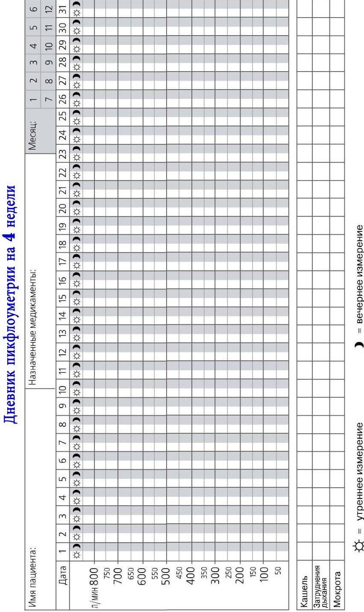
Заполнение дневника пикфлоуметрии

Slide 9
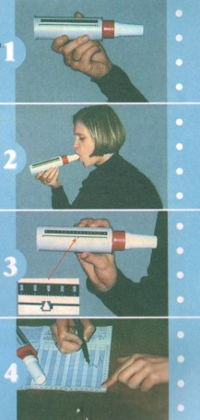
Техника пикфлоуметрии
Установите бегунок шкалы пикфлоуметра на нулевое значение. Бегунок должен быть неподвижным.
Возьмите пикфлоуметр горизонтально и встаньте прямо. Обхватите губами мундштук, при этом следите, чтобы просвет не был закрыт языком. Не блокируйте руками вентиляционные отверстия в задней части прибора.
Сделайте глубокий вдох, заполнив ваши легкие полностью.
Сделайте выдох так сильно и быстро, как вы можете.
Переместите бегунок обратно, и повторите эти действия еще два раза.
Если вы кашляете или допустили ошибку при пользовании прибором, не включайте это измерение в одну из трех попыток.
Если это необходимо, вы можете отдохнуть между попытками.
Запишите максимальное из трех чисел в вашем дневнике. Сравните полученные данные ПСВ с должными величинами, соответствующими вашему возрасту, полу и росту или с личной наилучшей величиной ПСВ.

Slide 10
Зоны контроля пиковой скорости выдоха
Общепринятым считается разграничение ПСВ на 3 зоны, в соответствии с цветами светофора: зеленая, желтая и красная зона.
Зеленая зона: показатели ПСВ более 80% от лучших значений. При этом самочувствие хорошее. Рекомендация: использовать свое обычное лечение.
Желтая зона: показатели ПСВ – 60-80% от лучшего значения. При этом у пациента отмечается усиление одышки при небольших физических нагрузках, появление ночных приступов удушья, увеличение потребности в использовании бронхорасширяющих средств. Рекомендация: удвоить дозу базисного препарата. Необходимо проконсультироваться с врачом.
Красная зона: показатели ПСВ – 40-60%, чаще ниже 50% от лучших значений. У пациента отмечается выраженная одышка, в том числе при обычной физической нагрузке. Каждую ночь приступы удушья. Резко возрастает кратность применения бронхорасширяющих средств. Рекомендация: нужна срочная консультация врача, при необходимости вызвать скорую помощь.

Slide 11

По статистике
Около 80% больных бронхиальной астмой уверены, что контролируют свое заболевание. На самом деле, 45% больных не контролируют вовсе, а 35% контролируют частично. Одной из главных причин недостаточного контроля бронхиальной астмы является низкая приверженность пациентов терапии.

Slide 12

Приверженность лечению
Приверженность лечению включает в себя три специфических компонента:
Принятие рекомендаций (пациент соглашается принимать лекарства/следовать рекомендациям);
Соблюдение назначений (пациент применяет лечение, как предложено врачом);
Постоянство (степень, с которой пациент следует назначенному лечению в течение долгого времени).
Приверженный лечению пациент вовремя и правильно принимает лекарство; принимает препарат в полной рекомендованной ему дозе; соблюдает рекомендованный образ жизни и диету; сохраняет психологическое равновесие и веру в успех терапии

Slide 13
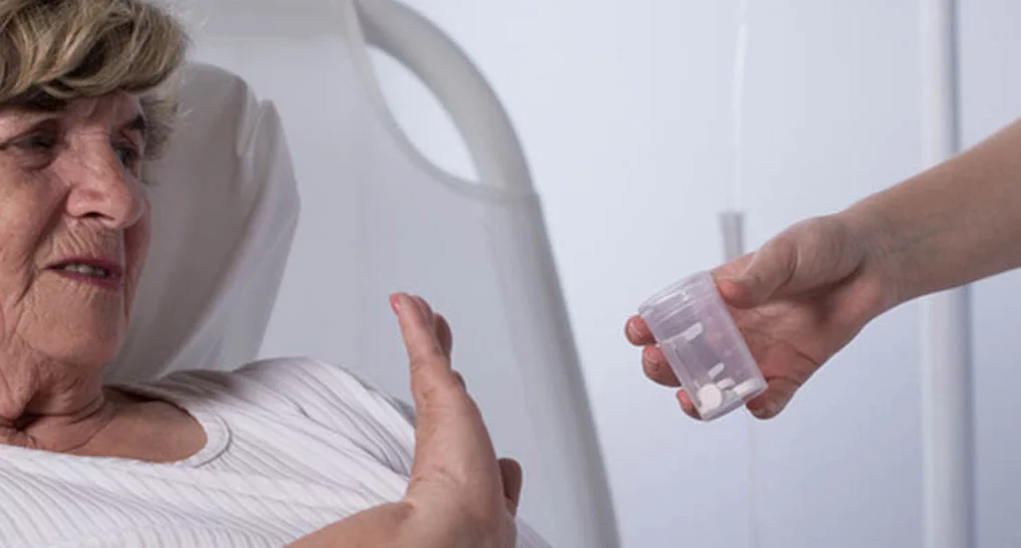
Неприверженность лечению
Неприверженный пациент нарушает предписанный ему режим лечения, в большинстве случаев не осознавая, к каким последствиям это может привести. Выделяют два основных типа неприверженности: преднамеренная и непреднамеренная. Разные типы неприверженности приводят к формированию различных барьеров в лечении.

Slide 14
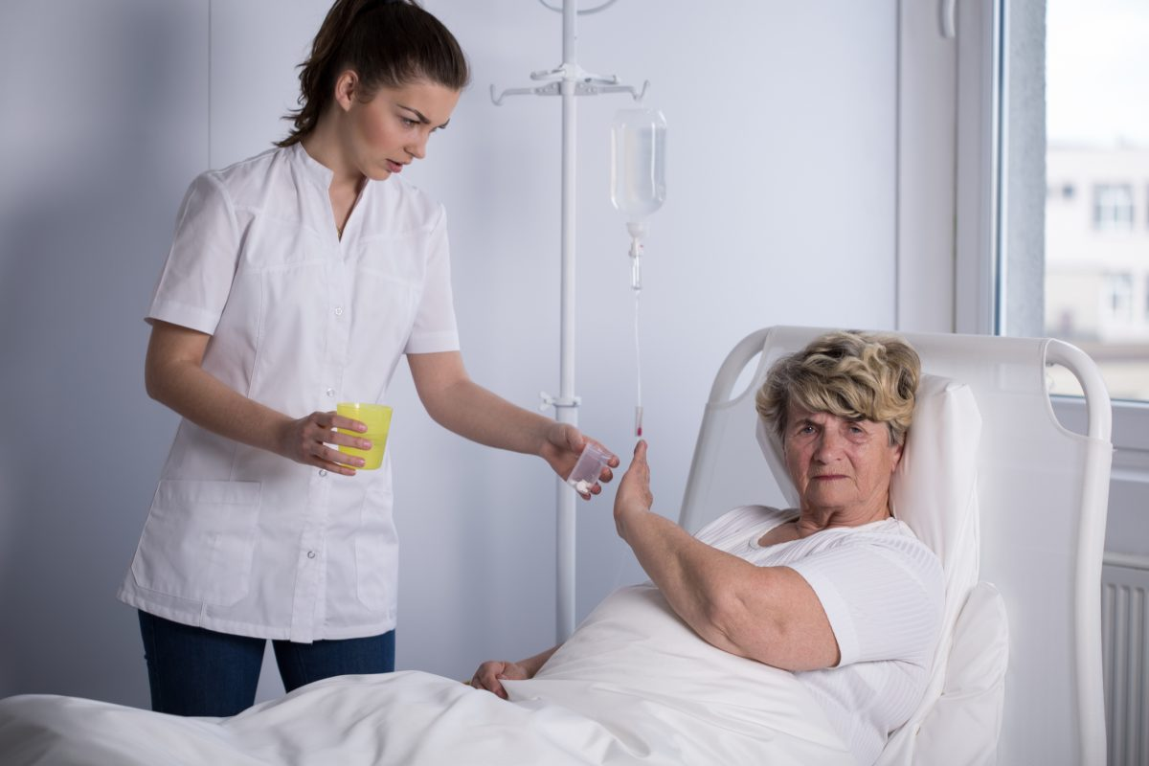
Неприверженность лечению
Непреднамеренная неприверженность в результате забывчивости, высокой стоимости лекарств, ограниченных личных или государственных ресурсов приводит к практическим барьерам, которые не всегда возможно преодолеть. Вместе с тем, к этому же типу может относиться неприверженность в результате отсутствия знаний или непонимания сути заболевания, смысла и целей длительной терапии либо в результате сложного режима применения препарата, который не соответствует режиму жизни пациента. Эти барьеры вполне преодолимы.
Преднамеренная неприверженность, как правило, носит эмоциональный характер и приводит к формированию воображаемых барьеров в результате культурных и религиозных предубеждений, боязни побочных эффектов и привыкания к лекарству. Высокая стоимость препарата тоже может приводить к намеренным перерывам в применении. С преднамеренной неприверженностью больных лечению возможно бороться, проводя разъяснительную работу не только с пациентом, но и с его родственниками.

Slide 15
Причины неприверженности лечению
- трудности с использованием ингаляционного устройства (например, при артрите),
сложный режим применения препарата (несколько раз в день),
разные ингаляционные устройства, требующие различной техники ингаляции,
  непонимание инструкций,
  забывчивость, отсутствие режима дн,
  высокая стоимость,
-мнение, что лечение не нужно,
-отрицание необходимости лечения БА или раздражение по поводу необходимости лечения,
  несоответствующие ожидания,
озабоченность в отношении побочных эффектов (реальных или воображаемых),
культурные или религиозные аспекты.
Для лучшего понимания необходимости контроля над бронхиальной астмой Американской пульмонологической ассоциацией разработан тест - Asthma Control Test, который рекомендуется использовать всем пациентам в возрасте от 12-ти лет и старше, страдающим астмой

Slide 16
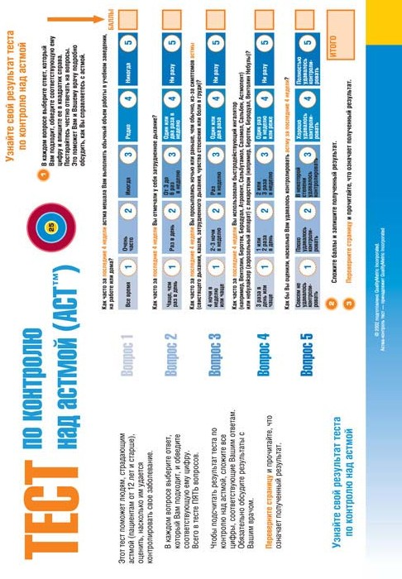

Slide 17

Результаты теста
25 баллов — вы полностью контролируете астму;
20–24 балла — вы хорошо контролируете астму, но не полностью.
Менее 20 баллов — вы не контролируете астму.

Slide 18
Спасибо!

